Slide 1
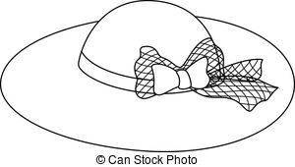
Επανάληψη 1^{η} Ενότητα Γλώσσα - Α τάξη
Όνομα………...........………...
1.Γράφω στις γραμμές όποιο γράμμα λείπει,μικρό ή μεγάλο.
Α ……. Π …….. …….. τ …….. ε ……..ο
……. ν Κ …….. Σ ….. ….. …….. ι …….. ρ
2. Διαβάζω και βάζω τόνο στις λεξούλες, όπου χρειάζεται.
παπι πεπονι καπελο πακετο Τιτινα τοπι
Ρενα νανος νερο ρακετα κοτα κοκορας
πατινι Αρης Μαρινα καναρινι σακος ροκα
αετος παραλια Τασος σιροπι κερασι
3.Γράφω τη λέξη αυτού που βλέπω στην εικόνα.
………………
…….………………

Slide 2
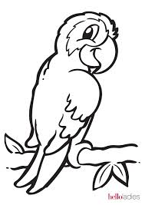
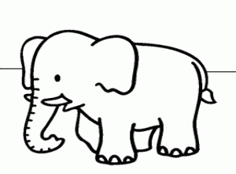
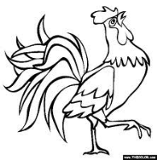
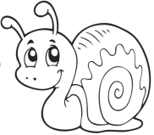
4.Γράφω τα γράμματα που λείπουν.
__ απαγάλος
__ αρότ__
α__α__άς
_ _ έφαντας
πι__εριέ__
πι__έλ__
κόκο_α_
_αλιγκάρ_
5.Γράφω και θυμάμαι τα γράμματα που έμαθα.
Α
α
Π
. . . . .
. . . . . .
π
. . . . . .
. . . . .
Τ
τ
Ο
. . . . .
. . . . . .
ο
. . . . . .
Ε
. . . . .
ε
. . . . . .
. . . . .
Κ
κ
. . . . .
. . . . . .
Ν
ν
Ρ
. . . . .
. . . . . .
ρ
. . . . . .
. . . . .
Ι
ι
Σ
. . . . .
. . . . . .
σ
. . . . . .
. . . . .
ς
. . . . . .

